Slide 1
FISIKA DASAR
Institut BISNIS MUHAMMADIYAH, BEKASI
ADE KURNIAWAN ST., MT
2020

Slide 2
BAB XI.
IMPULS DAN MOMENTUM

Slide 3
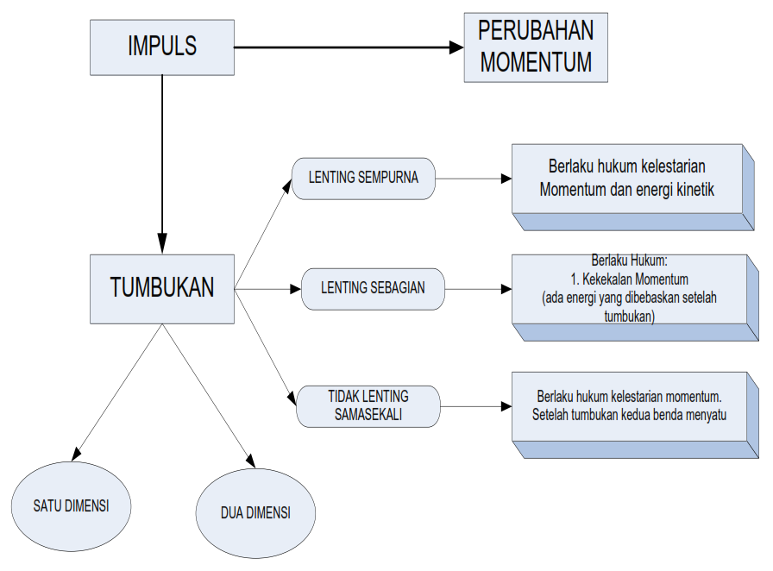

Slide 4
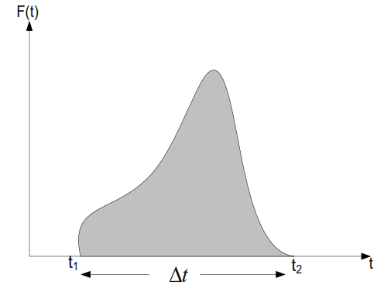
HUBUNGAN IMPLUS-MOMENTUM
Besar Gaya yang bekerja pada benda selama terjadinya suatu tumbukan dapat diilustrasikan dengan grafik hubungan antara F dengan t, dengan asumsi bahwa arah gaya adalah tetap

Slide 5
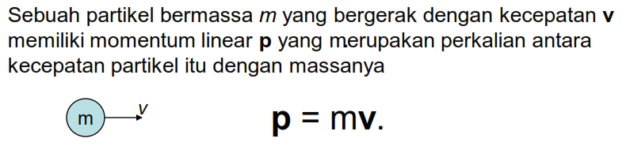
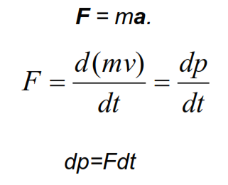
Menurut Hukum Newton II, resultan gaya yang bekerja pada suatu benda adalah berbanding lurus dengan percepatan dari benda tersebut

Slide 6
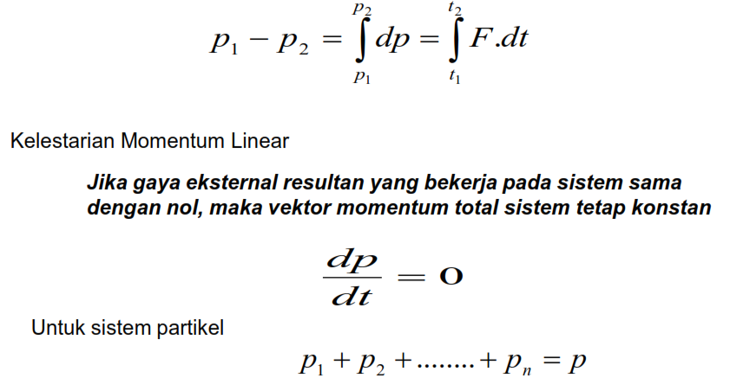
Jika masing-masing diintegralkan akan dihasilkan suatu perolehan :

Slide 7
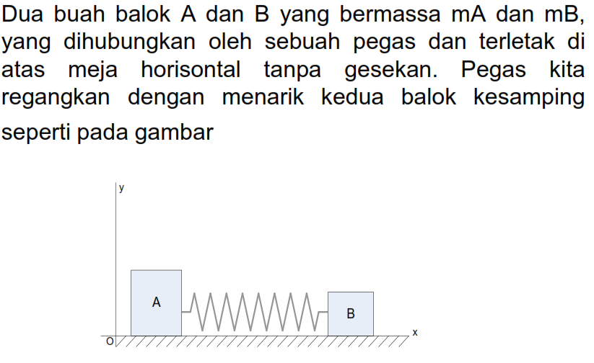
PRINSIP MOMENTUM
Diilustrasikan sebagai berikut :

Slide 8
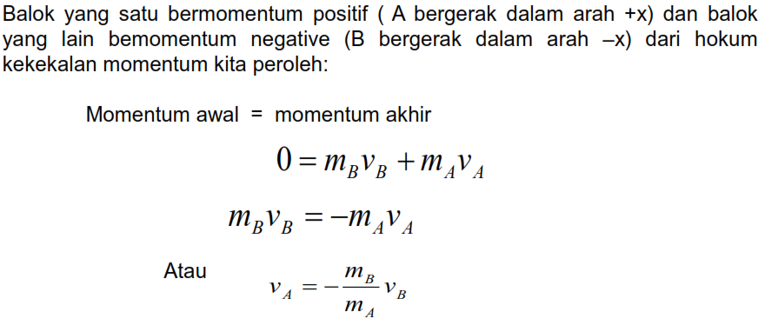

Slide 9
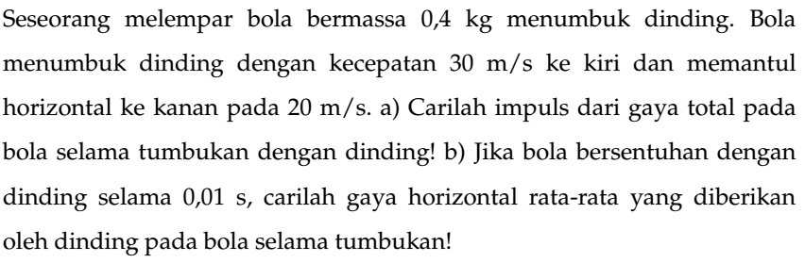
Contoh : 1)

Slide 10
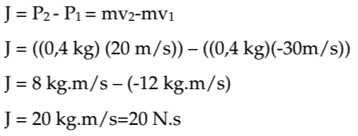
Jawab : a) Dengan menggunakan persamaan tentang
Momentum, dab menganggap gerakan ke kanan
sebagai positif sedangkan ke kiri sebagai negative,
akan dihasilkan :

Slide 11

b. Jika waktu tumbukan adalah
maka hasilnya adalah :

Slide 12
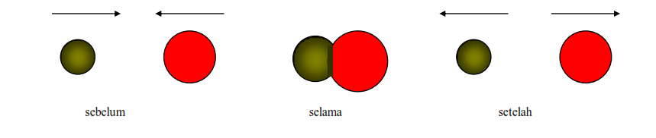
TUMBUKAN

Slide 13
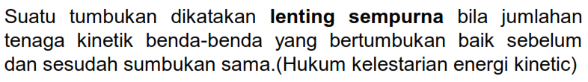
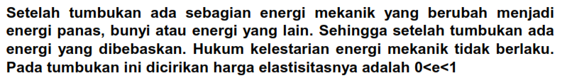
JENIS TUMBUKAN
1. Tumbukan Lenting Sempurna
2. Tumbukan Lenting Sebagian

Slide 14
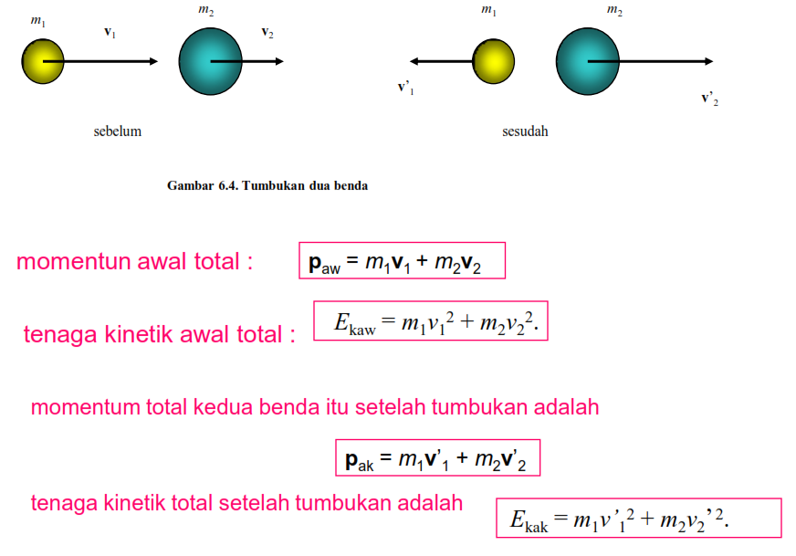
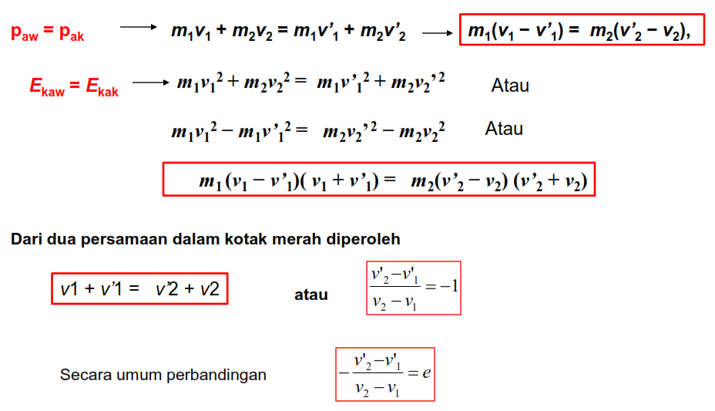

Slide 15
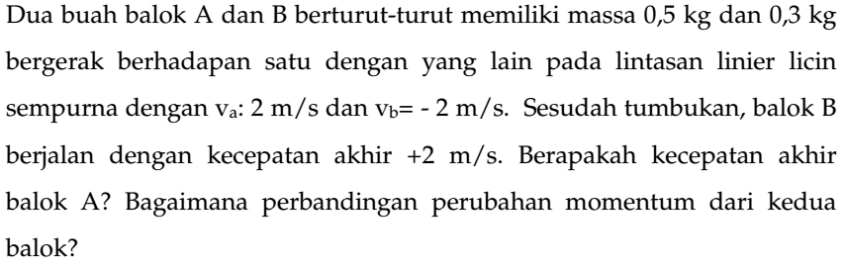
Contoh : 2)

Slide 16
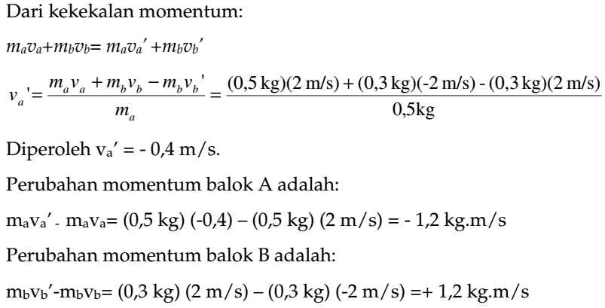
Jawab :

Slide 17


